Slide 1


GRUPO TECSANIT
CLINICAS DENTALES SOCIO LABORALES
Cuaderno de Implantación
Notes:
GRUPO ASTRA

Slide 2

TEMARIO
  Origen e inicios.
  Nuestros pacientes corporativos..
  Nuestros doctores.
  Ventajas de clientes prescriptores.
  Como comercializamos nuestras clínicas.
  Como se gestionan nuestras clínicas.
  Plan de negocio,
  Reportaje fotográfico
Notes:
GRUPO ASTRA

Slide 3
LABORUMDENT
OBJETIVOS
El objetivo de este proyecto, es la explotación de las distintas Clínicas dentales socio laborales.
Su potencial de pacientes, estará dirigido a las clases trabajadoras de salarios medios bajos, a través de convenios con las empresas de zona, así como a inmigrantes y familias en exclusión social.
DONDE SE INSTALARAN.
Las clínicas se instalaran en los barrios o pueblos donde residen estas capas de población, tanto en el ámbito rural como en el urbano, inclusive en alguna zona de mayor paso de los polígonos industriales, se realizaran con la más moderna decoración corporativa, así como con las última tecnología para tratamientos odontológicos.
CLINICA DE ESPECIALIDADES.
Las clínicas, son en si mismas clínicas de especialidades, es decir, realizan todas las intervenciones posibles, no tienen pues diferencia con una clínica de especialidades dentales convencional, a excepción del nombre, su sistema de promoción comercial, el sistema de prevención y revisión buco dental cíclico, y los criterios económicos.
QUE BUSCA COMO CENTRO DENTAL SOCIO LABORAL.
Que los grupos de trabajadores de las empresas, tengan mediante convenio individuales con cada empresa, un acceso posible para trabajadores de menor renta, así como las familias en exclusión social o con pocos ingresos, los inmigrantes con dificultaos de empleos estables, etc., tengan acceso a financiación y subvenciones de entidades publicas, privadas, religiosas, de acción social, etc.
Notes:
GRUPO ASTRA

Slide 4
NUESTROS PACIENTES CORPORATIVOS.
Criterios de Laborumdent.
  Por su carácter de corporación nacida para dar asistencia a pacientes con las particularidades comentadas en este informe, así como a centros de trabajo y empresas, y por ende a tratamientos más económico, solicitará a los pacientes para distinguirse de las demás clínicas lo siguiente.
  Confirmación.
  A) Pertenecer a una de las empresas concertadas y con convenio en Laborumdent.
  B) Ser familiar y/o integrante de la unidad familiar con tarjeta derivada de un paciente titular.
  C) Ser miembro de una unidad familia catalogada como vulnerables.
  D) Inmigrantes con irregularidad en ingresos y en vías de integración.
  Aceptación.
  A) Que los precios especiales son sólo para estos pacientes, ni amigos ni conocidos, ni personas no relacionadas con ellos como pacientes titulares, a excepción de la unidad familiar.
  B) Que los tratamientos son los del catálogo de especialidades, ningún otro que pueda haber oído, conocido, o recibido en otras clínicas.
  D) Que puede conocer a otras personas con otros precios distintos a los de sus tratamientos por estar en convenios distintos, al recibir subvenciones de sus empresas a dichos convenios.
Notes:
GRUPO ASTRA

Slide 5
NUESTROS DOCTORES
Serán doctores de nuestra corporación aquellos que;
  Necesiten cambiar o ampliar el esquema de trabajo y quieran:
    Evolucionar hacia clínicas dentales socio laborales por cuenta propia o ajena.
    Tengan criterio e inquietudes corporativas y de integración como principio de toda acción profesional.
    Utilizar las nuevas tecnologías en electro medicina e informática médica.
    Ver la medicina preventiva como base en el tratamiento de pacientes.
    Aportar conferencias y coloquios a grupos de pacientes para guiarles en una adecuada conducta en la higiene y prevención buco dental
  Quieran Formación:
    En últimas tecnologías para los profesionales. ( cirugía dental avanzada, implanto logia, etc.)
    En cursos de comunicación médica para facilitar el diálogo con los pacientes.
    En dirección empresarial básica para el Director Médico de la consulta.
    En todo lo relacionado con las nuevas tecnologías.

Slide 6
VENTAJAS DE NUESTROS CLIENTES PRESCRIPTORES
  EN LAS EMPRESAS; FIDELIZACION ANTE EL TRABAJADOR:
  Se aporta a la empresa un convenio de colaboración para que sus empleados tengan una cobertura de asistencia buco dental integral, basada en dos niveles muy diferenciados.
    Revisión buco dental gratuita permanente. La clínica recibirá a los pacientes y los realizará una revisión sin coste al paciente, donde a criterio médico, les realizaran una exploración radiológica, una limpieza buco dental, y un diagnóstico y /o tratamiento si procede.
    Un precio que no tendrá nada que ver con los precios convencionales de la Odontología, a ellos y a su familia.
    Formación y consejos sobre la salud buco dental a ellos y a sus familias.
  EN LA ACCION SOCIAL; RESOLVER UN PROBLEMA EXISTENTE
  Las familias o personas individuales en exclusión social o vulnerables por una mínima renta, inmigrantes, etc., necesitan por igual una adecuada salud bucodental.
    Revisión buco dental subvencionada, tratamientos subvencionados en importes desde el 50, hasta el 100 %, dependiendo de en que convenio pueda acogerse, la zona de residencia y el tipo de tratamiento.
    Formación y consejos sobre la salud buco dental a ellos y a sus familias.

Slide 7
COMO COMERCIALIZAMOS NUESTRAS CLINICAS
  Fuerza de ventas propia: El equipo comercial de Laborumdent , es el responsable de la comercialización de este producto, la estrategia a seguir es la siguiente:
  Empresas; Sondeo de todas las empresas de la zona del radio de acción asistencial de le unidad clínica, contacto con recursos humanos y presentación del proyecto para firma del convenio.
  ONG: Establecimiento de convenios globales en sus áreas geográficas de implantación.
  Entidades oficiales: Sondeo, captación y firma de convenios con todas las entidades de la administración local, autonómica, nacional y europea. Nuestros expertos en esta materia, están continuamente sondeando todas las opciones disponibles.

Slide 8
COMO SE GESTIONAN NUESTRAS CLINICAS
  Pacientes: Los pacientes que mediante los convenio accedan a las clínicas, serán revisados y si procede presupuestados, el presupuesto se coordina con la central de Laborumdent para buscar encaje en cualquiera de los formatos existentes de ayuda, una vez analizado se le comunica al paciente que porcentaje paga el y cual la subvención.
  Tarifas: las tarifas son dos, una libre a criterio de cada titular de clínica para pacientes libres, y otra oficial para pacientes sujetos a subvención o concierto de convenio.
  Laboratorios: también hay dos opciones, los pacientes bajo convenio estarán con los laboratorios de la corporación que son por lógica mas económicos que los libres, y para pacientes libres la clínica decide.
  Central de compras: En estos momentos existen convenios con depósitos para una tarifa especial, no son de obligado cumplimiento, pero en un proceso de tiempo relativamente pequeños, la corporación tendrá su propia central con los precios mas reducidos posibles de todos los materiales necesarios del día a día.

Slide 9
PLAN DE NEGOCIO
Notes:
GRUPO ASTRA

Slide 10
COMO SERAN NUESTRAS CLÍNICAS
Todas las clínicas estarán situadas en locales a nivel de calle, con alguna salvedad en la calle mas importante de algún polígono industrial.
También por su perfil de clínica, podrán estar situadas en pequeñas poblaciones.
Tendrán un tamaño desde 100 a 300 metros cuadrados y con dos gabinetes mas quirófano.
Tendrán, Escáner Intraoral, CTCB 3D, y estructura informática integral.
Despacho de gestión.
Licencias, permisos y planos incluidos.
Adquisición por inversión directa, o mediante alquiler con canon de enganche, el importe de este ultimo esta entre los 35,000 y 50,000 €, según tamaño de la unidad clínica, si existe inversión directa, no se aplicará el canon de enganche.
Exclusividad absoluta en zonas.
Notes:
GRUPO ASTRA

Slide 11
Tamaño Básico. Personal.
La clínica estará dotada del siguiente personal:
  Cuadro médico:
    Titular de la clínica ( 1 )
    Colaboradores ( 2 )
  Auxiliares:
    Auxiliares de odontología / recepción.
    Higienista.
Notes:
GRUPO ASTRA

Slide 12
Composición física.
La clínica de tamaño medio tendrá una superficie mínima de 60 / 70 m2 y estará compuesta por las siguientes dependencias:
  Gabinetes de :
    Diagnóstico, e intervenciones. ( 2 de 10 / 12 m2 )
    Quirófano y pre quirófano. ( 1 de 30 / 40 m2)
  Zonas comunes y despachos:
    Recepción-sala de espera. ( 1 de 15 m2 )
    Despacho médico ( 1 de 10 m2 )
  Zonas de servicios comunes:
    Sala de esterilización. ( 1 de 8 m2 )
    Almacén. ( 1 de 10 m2 )
    Sala vestuario y compresores. ( 1 de 10 m2 )
    Baños masculino y femenino ( 1 de 7 m2 )
    Sala de rayos X ( 1 de 7 m2 )
Notes:
GRUPO ASTRA

Slide 13
Equipamiento.
La clínica estará dotada del siguiente equipamiento:
  Gabinetes y despachos:
    Sillón Convencional. ( 2 und )
    Generador de rayos Intraoral. ( 2 und )
    Sensor de radiología digital. ( 1 und )
    Mobiliario de gabinetes de odontología. ( 3 und )
    Mobiliario despacho médico-gerente. ( 1 und)
  Tecnología telemática:
    Ordenadores. ( 4 und )
    Programas estándar, licencias. ( 4 und )
    Programa de gestión. ( 1 und )
    Televisión 50 “ ( 1 und )
    Televisión gabinetes ( 2 und)
  Zonas de servicios comunes:
    Compresores / Bombas Absorción ( 1 und )
    3D ( 1 und )
    Escáner Intraoral. ( 1 und )
    Autoclave ( 1 und )
    Máquina de sellado ( 1 und )
    Mobiliario y equipo de recepción y sala de espera ( 1 und )
    Mobiliario y equipo del resto de dependencias comunes ( 1 und )
Notes:
GRUPO ASTRA

Slide 14
REPORTAJE
FOTOGRAFICO
Notes:
GRUPO ASTRA

Slide 15
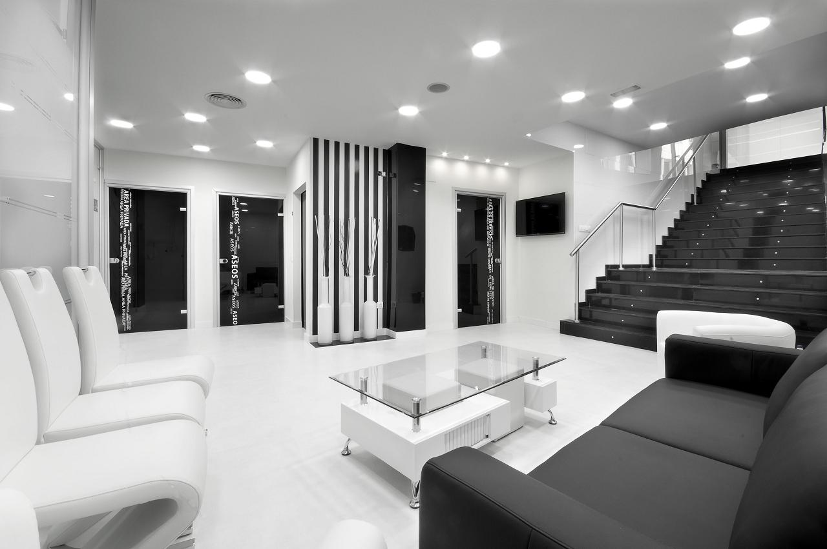
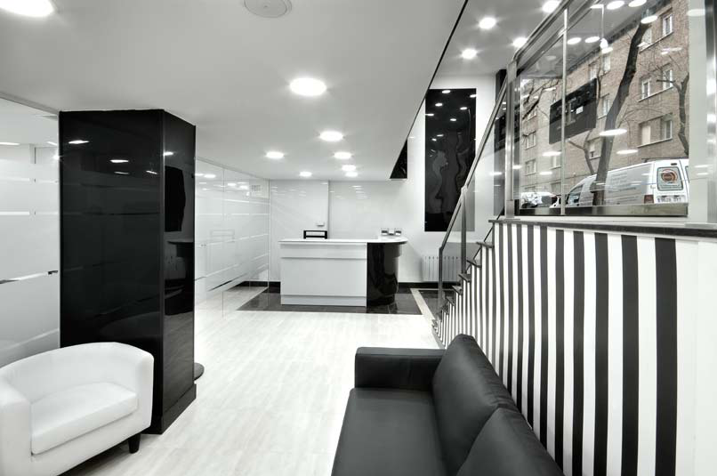

Slide 16
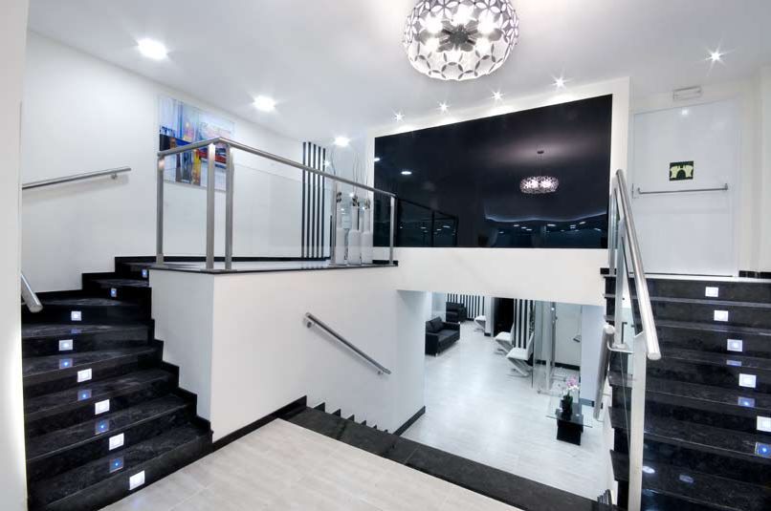
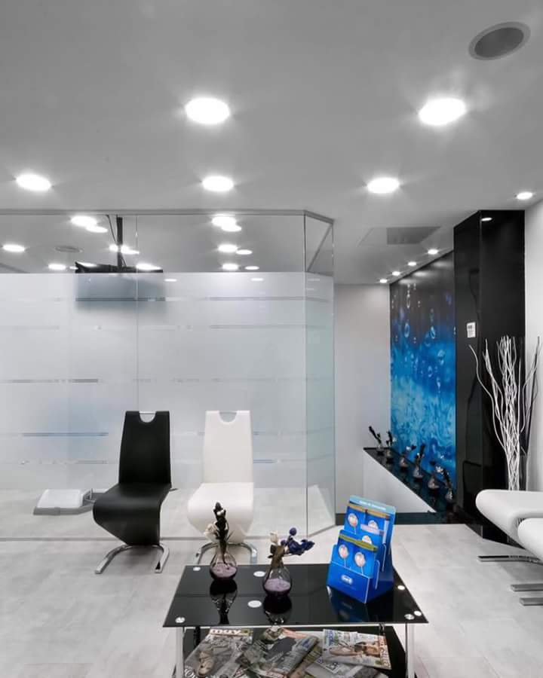
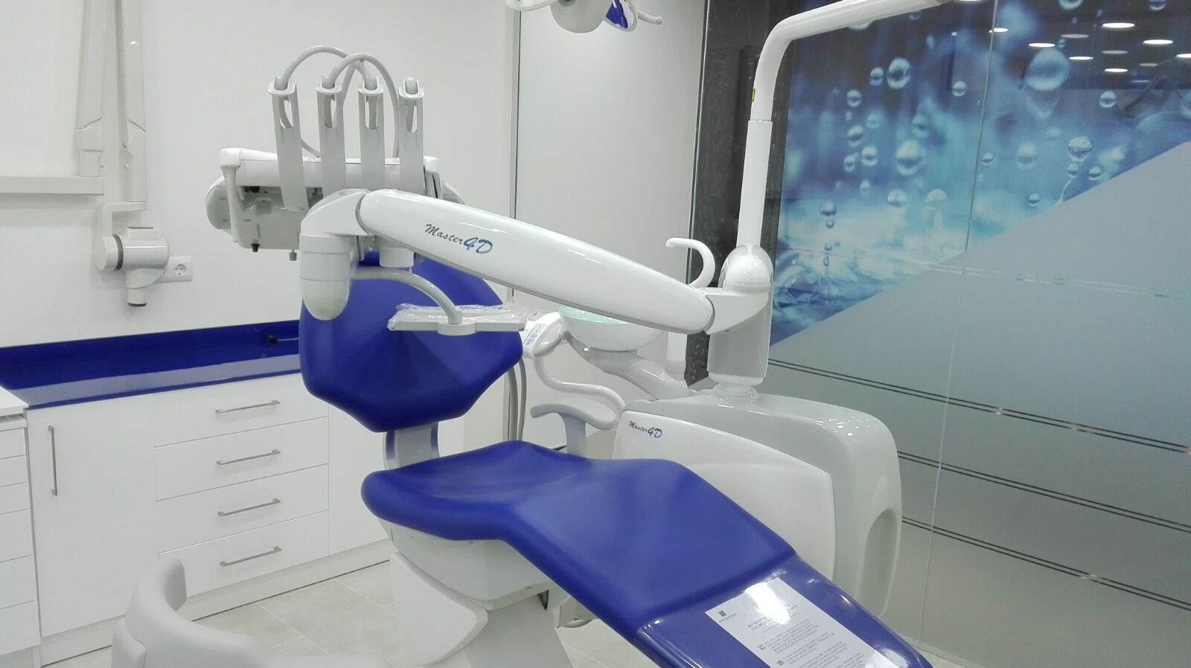

Slide 17
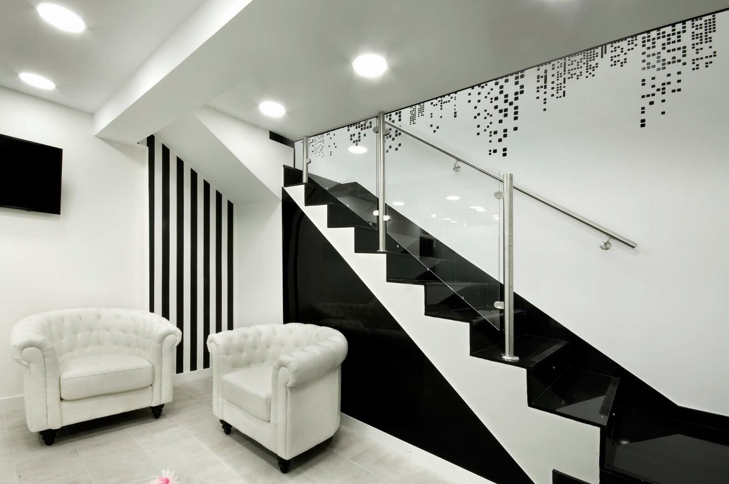
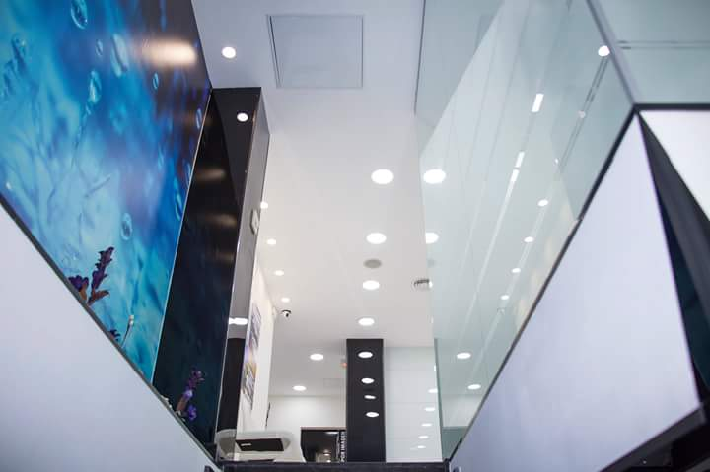

Slide 18
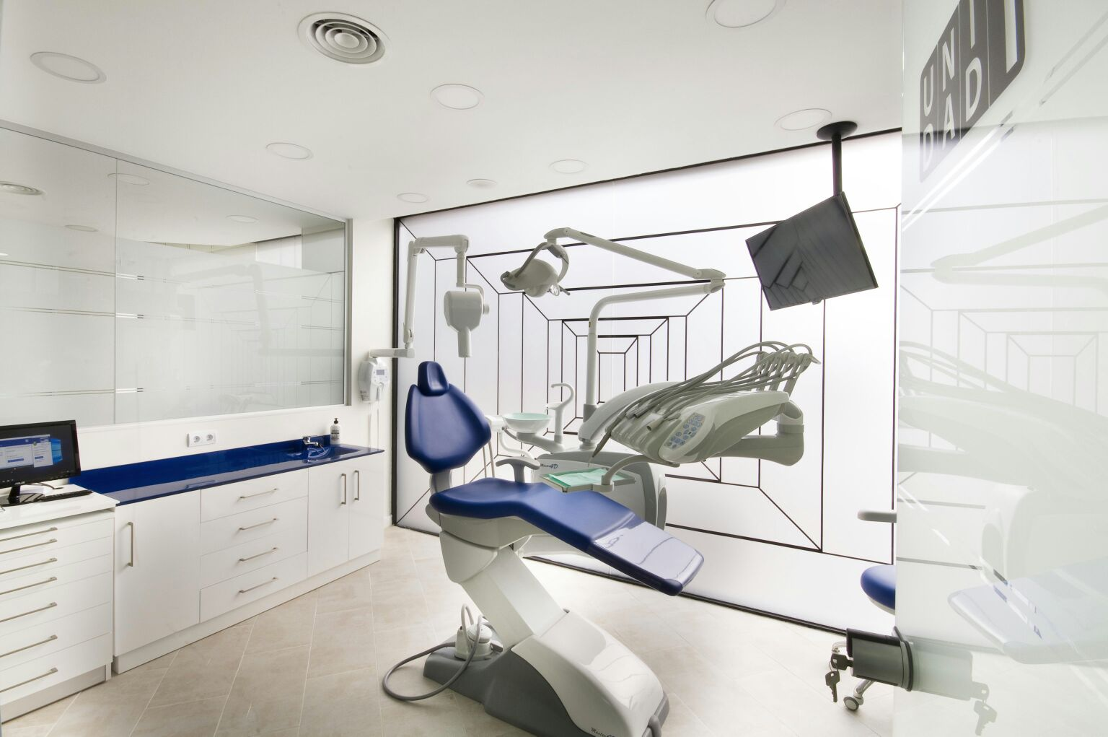
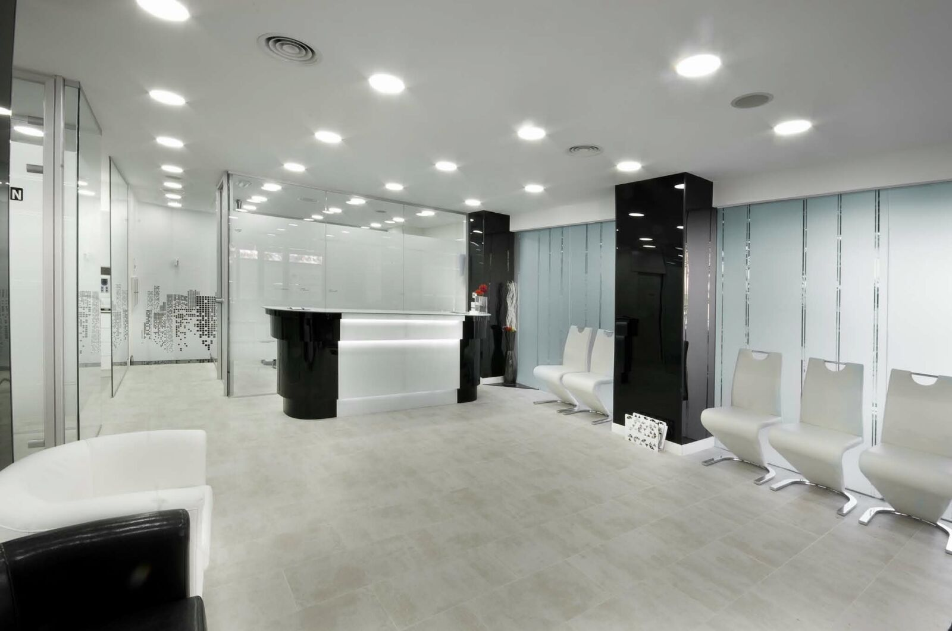

Slide 19
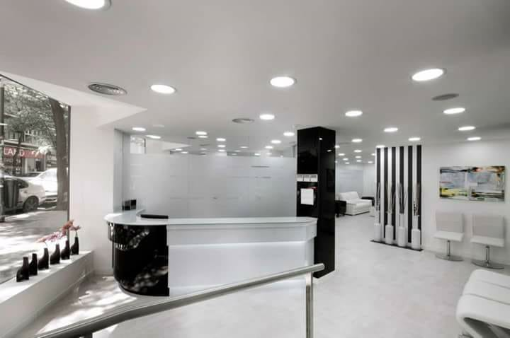
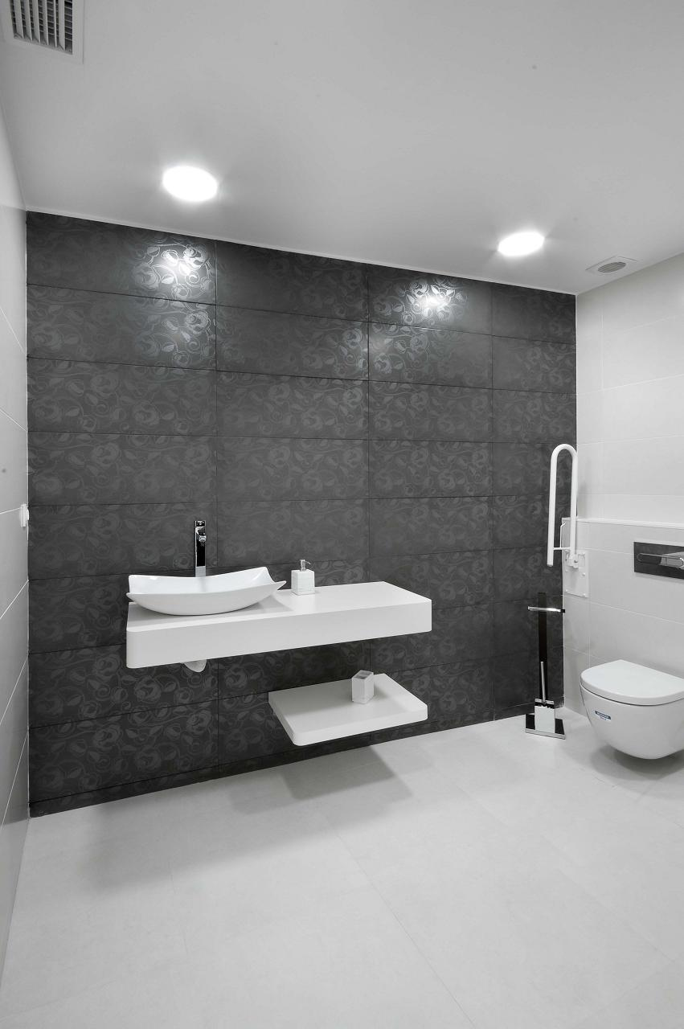

Slide 20
